Slide 1
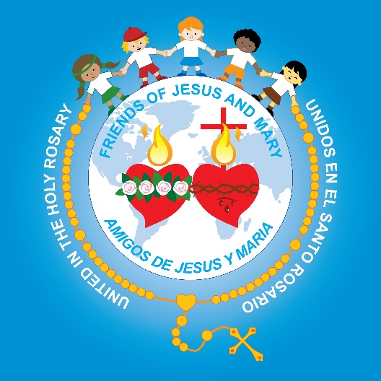
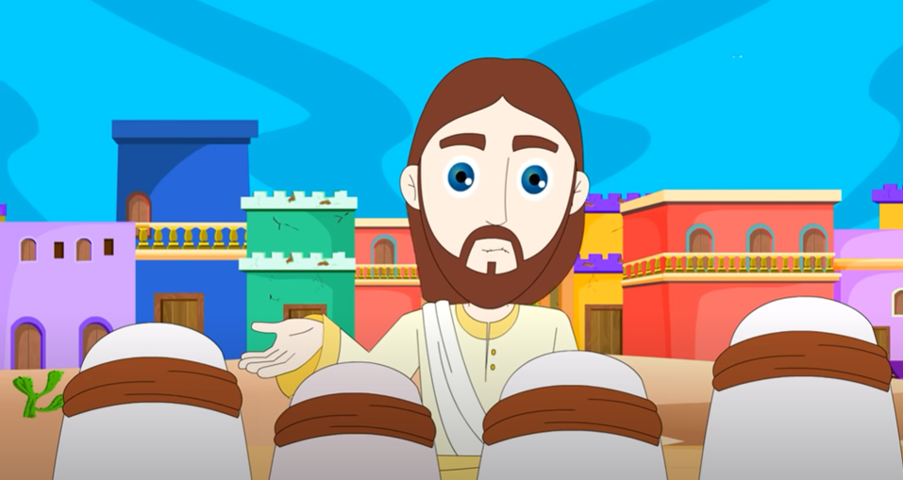
Ciclo C- IV Domingo del Tiempo Ordinario Nadie es Profeta en su Tierra (Lc 4, 21-30)
Ministerio Amigos de Jesús y María

Slide 2
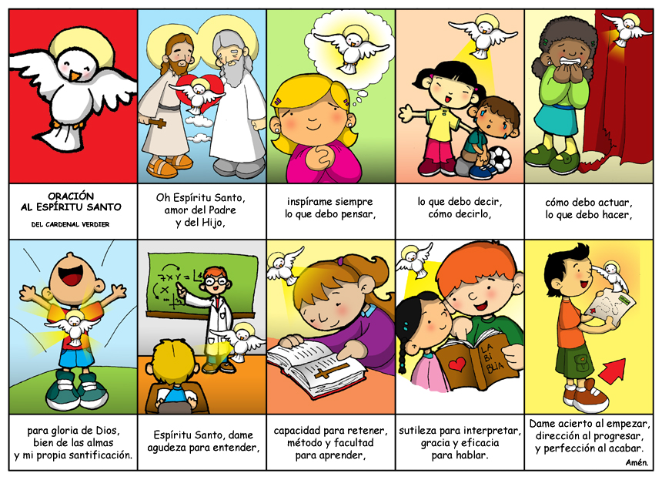
Comencemos Invocando la presencia del Espíritu Santo

Slide 3
San Enrique de Ossó
27 de Enero

Slide 4
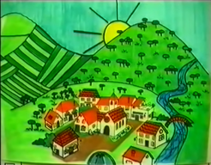
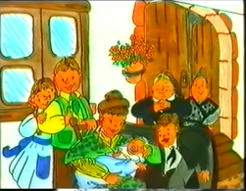
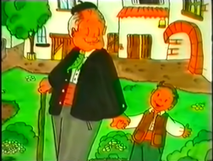
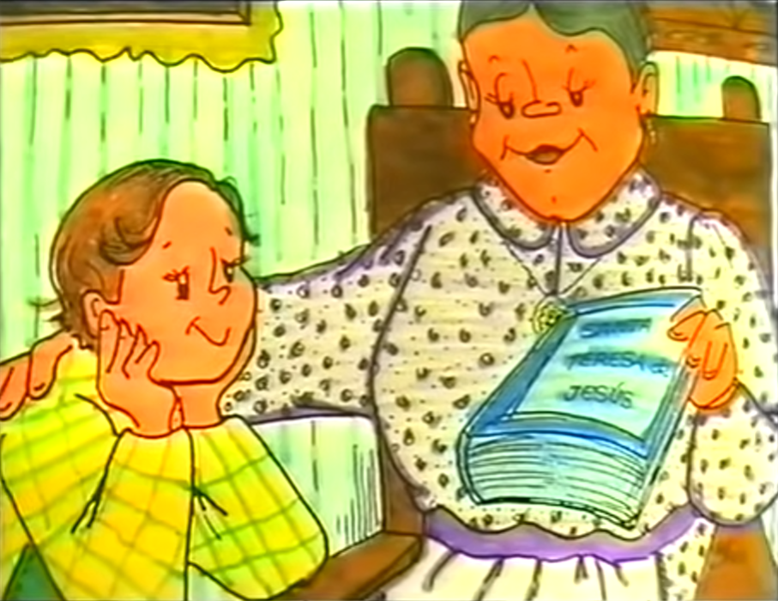
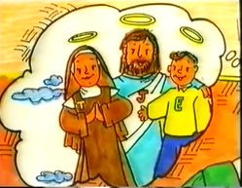
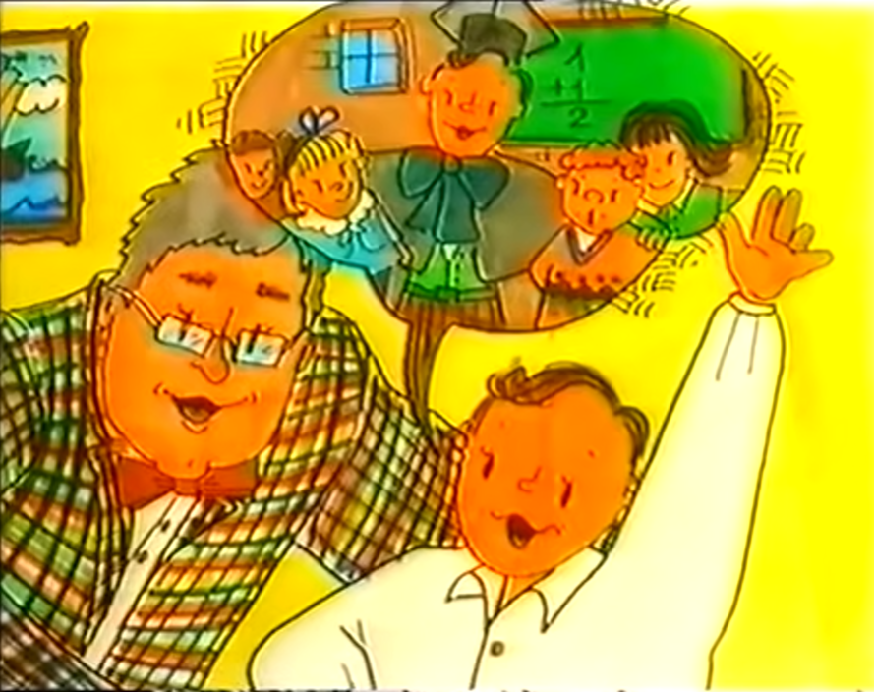
San Enrique de Ossó nació en Vinebre, un pequeño pueblo de Cataluña - España
Sus padres fueron : Jaime y Micaela.
Tenía dos hermanos mayores: Jaime y Dolores.
Don Antonio era el abuelo de Enrique. Juntos paseaban por el pueblo y su abuelo le contaba la vida de los Santos
Su Tía Mariana le regaló un libro de Santa Teresa de Jesús y Enrique se entusiasmó con la vida de Teresa.
San Enrique pensaba que como Teresa, él también queria ser un buen Amigo de Jesús.
Le iba muy bien en la escuela y sueña con ser maestro cuando sea grande, y ayudar a los demás

Slide 5
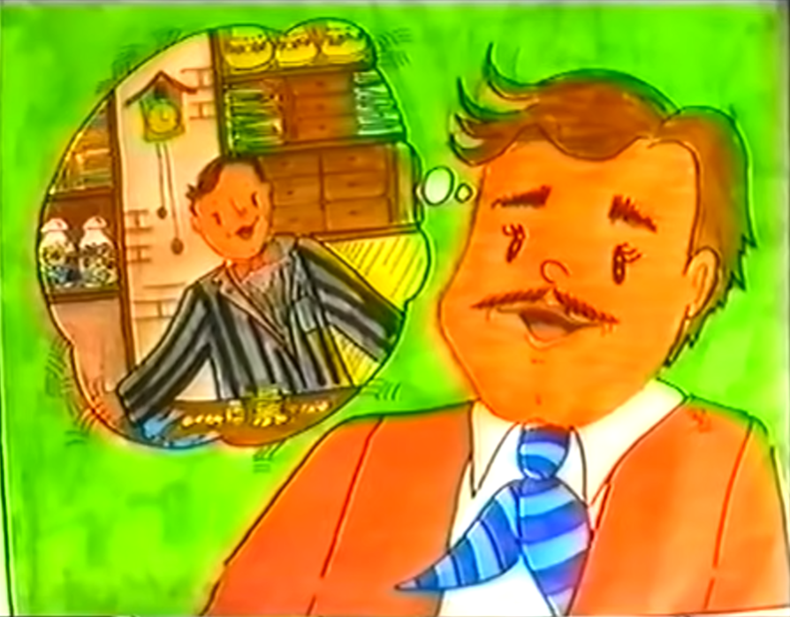
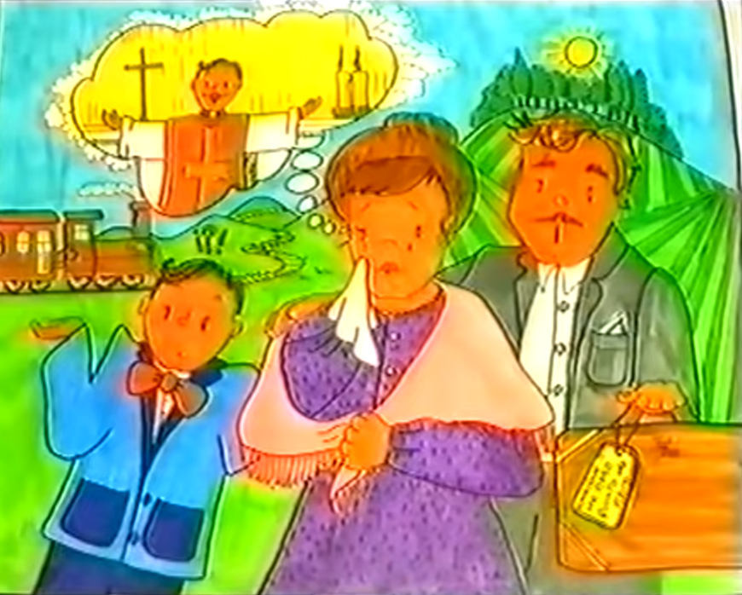
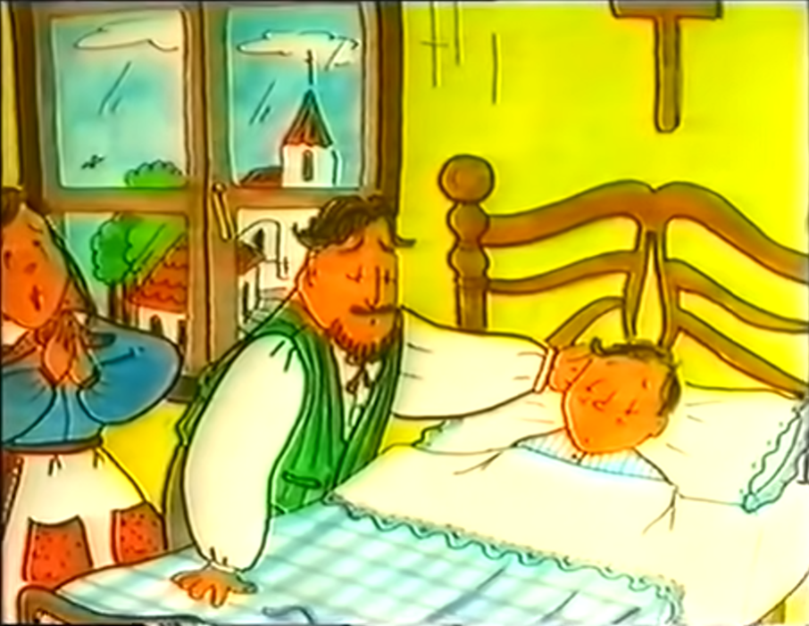
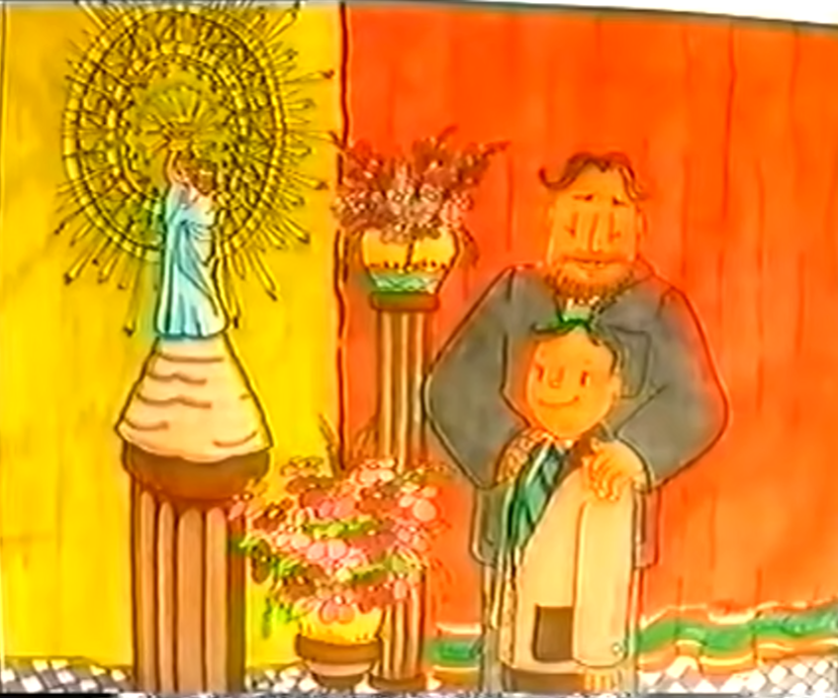
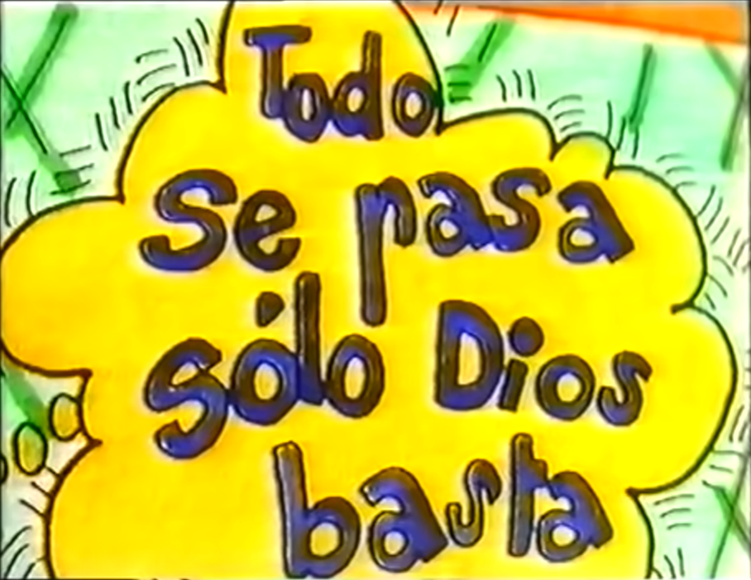
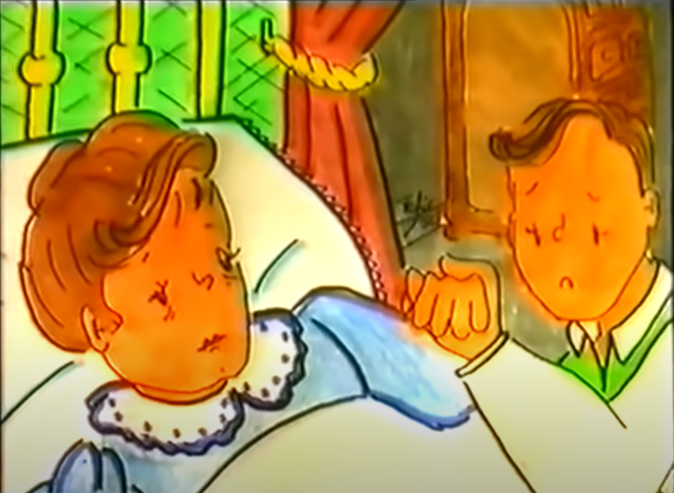
Don Jaime, el padre de Enrique, deseaba que su hijo sea comerciante, asi que decide enviarlo con un tio que tiene una tienda.
Enrique tiene que marcharse, y ve que su madre llora, no quiere que su hijo se vaya. Además le hubiera gustado ver que su hijo fuera sacerdote y no comerciante
A los pocos meses de estar donde su tio, Enrique se enferma y estuvo muy mal. El tío le promete llevarlo a la Virgen del Pilar si se recuperaba.
Desde que su abuelo le habia hablado de la Virgen del Pilar, Enrique tenia muchas ganas de conocerla y mirándola dijo Gracias Madre!porque no has dejado de estar junto a mi.
Enrique volvió a casa a tomar un descanso. Pero pronto se tuvo que ir a una ciudad grande a trabajar. Siempre leía el libro de Teresa de Jesús
Tiempo después, su madre enfermó y ella le repitió lo feliz que sería si se hiciera sacerdote. Ella murió y Enriqu se acordó de Teresa que también perdió pronto a su madre.

Slide 6
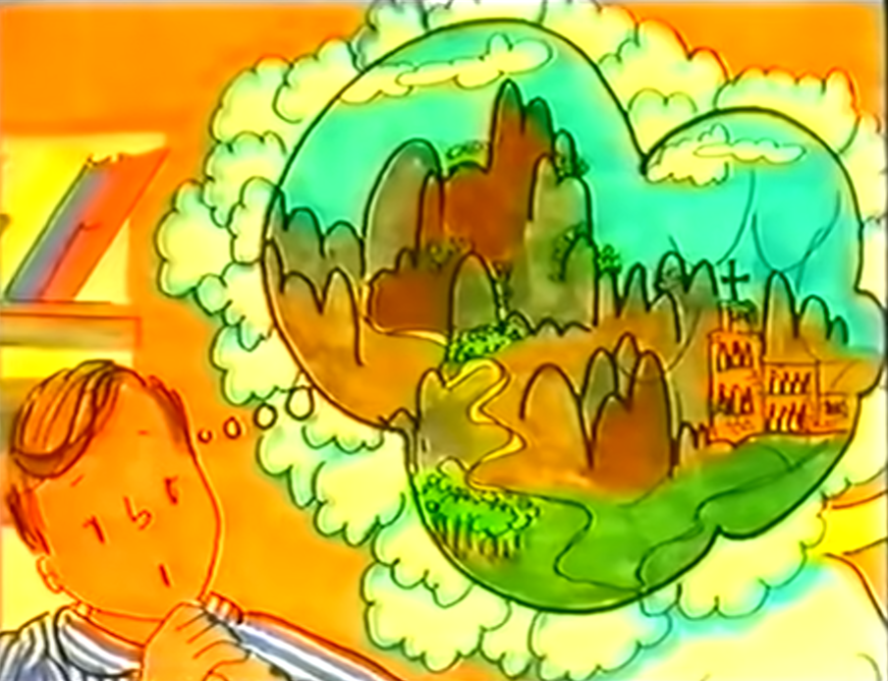
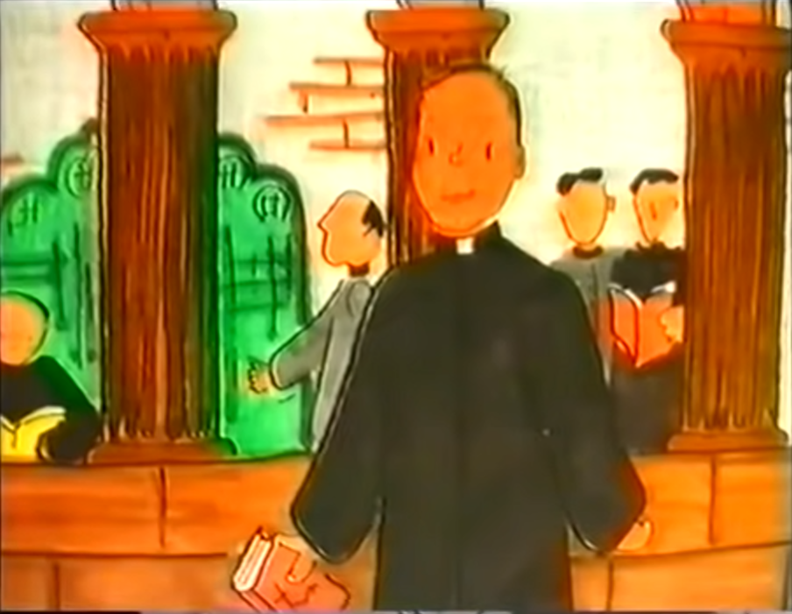
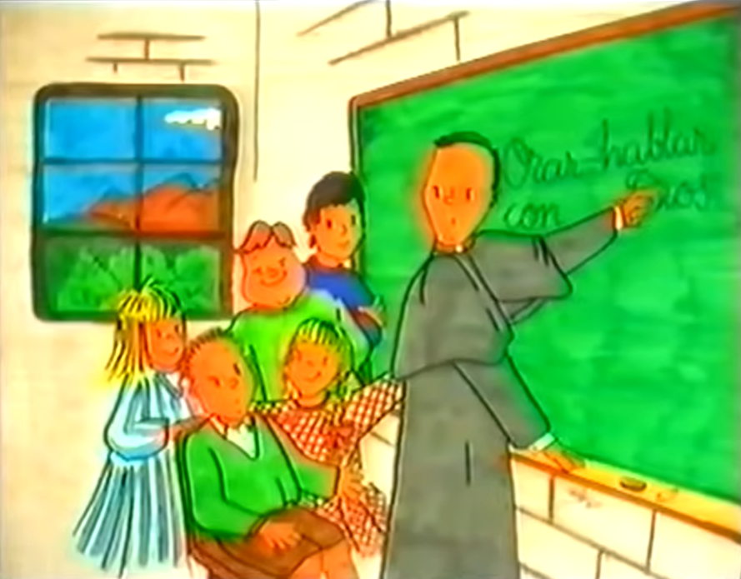
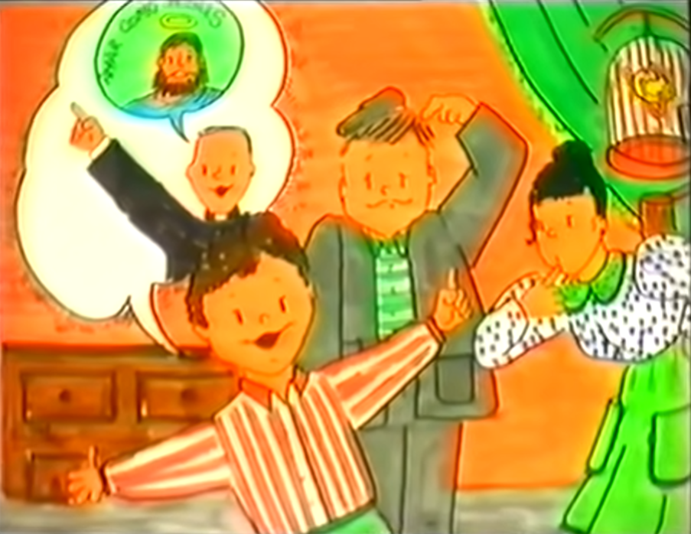
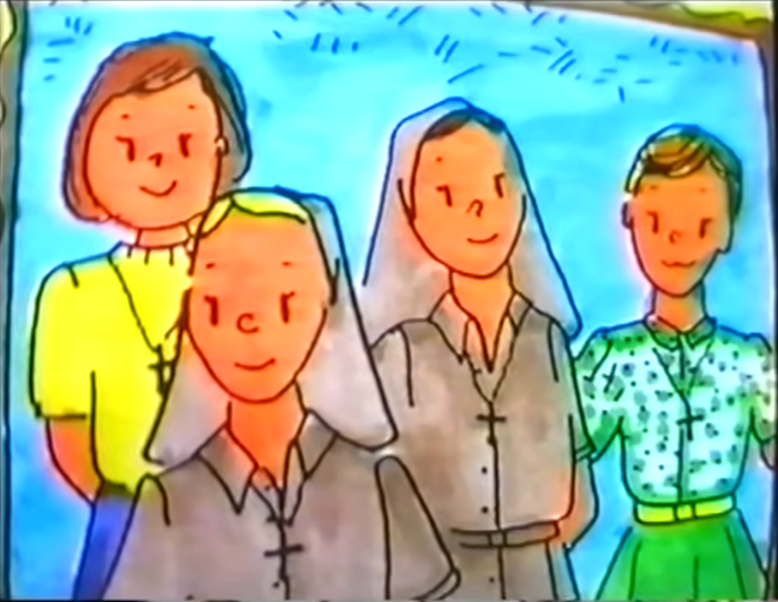
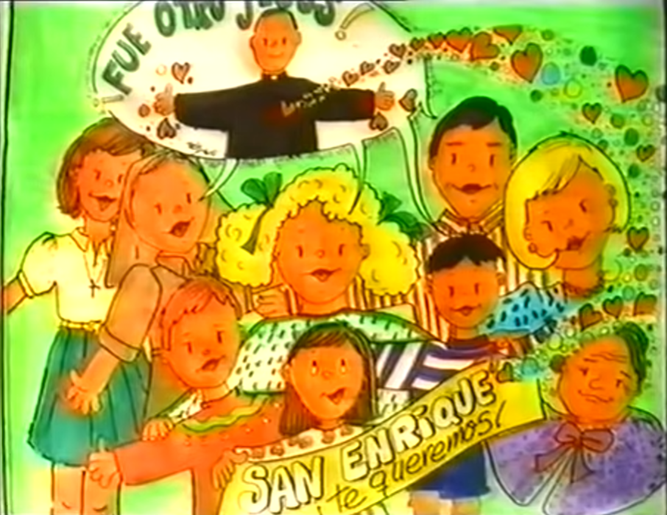
Enrique decidió ir a Montserrat a visitar a la Virgen y contarle su deseo de ser sacerdote.
Pronto ingresó al seminario y comenzó a prepararse como sacerdote.
Pasaba mucho tiempo con los niños y no se cansaba de enseñarles acerca de Jesús y de repetirles lo importante que es orar.
Al ver que tantos niños querian ser Amigos de Jesús, Enrique crea la Companía de Santa Teresa de Jesús, con hermanas que enseñen a los niños acerca del Gran Amigo Jesús.
San Enrique fue otro Jesús en la Tierra, nos enseñó que puedes ser Otro Jesús en la Tierra, si piensas, vives y amas como Jesús.
Los Amigos de Jesús y María te queremos!!!
Cada vez había más niños que querían ser Amigos de Jesús, los niños en casa hablaban de Jesús y querían que en casa recen en familia.

Slide 7
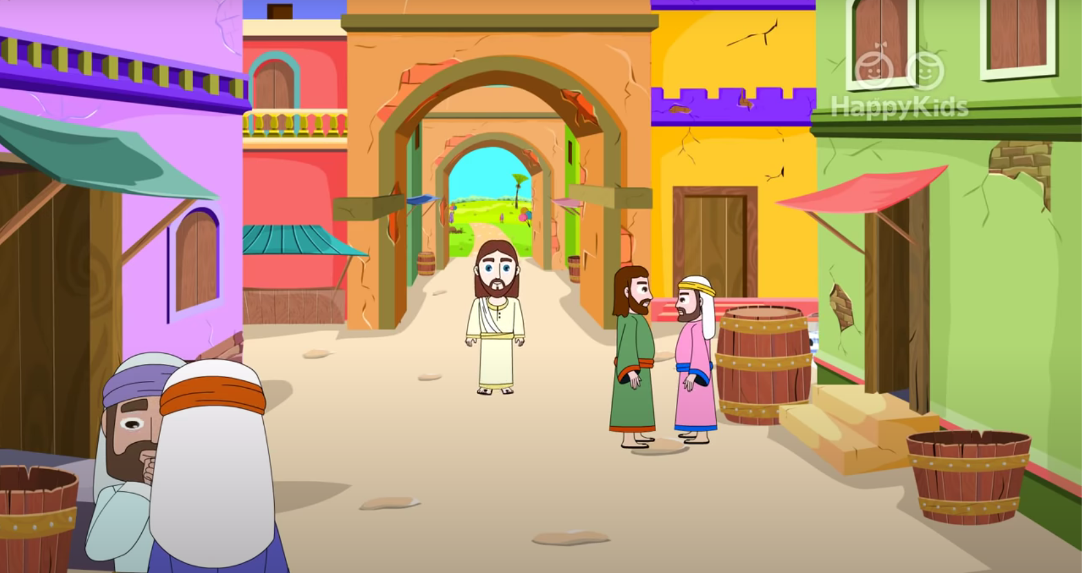
Evangelio “Nadie es profeta en su Tierra”
Lucas 4, 21-30

Slide 8
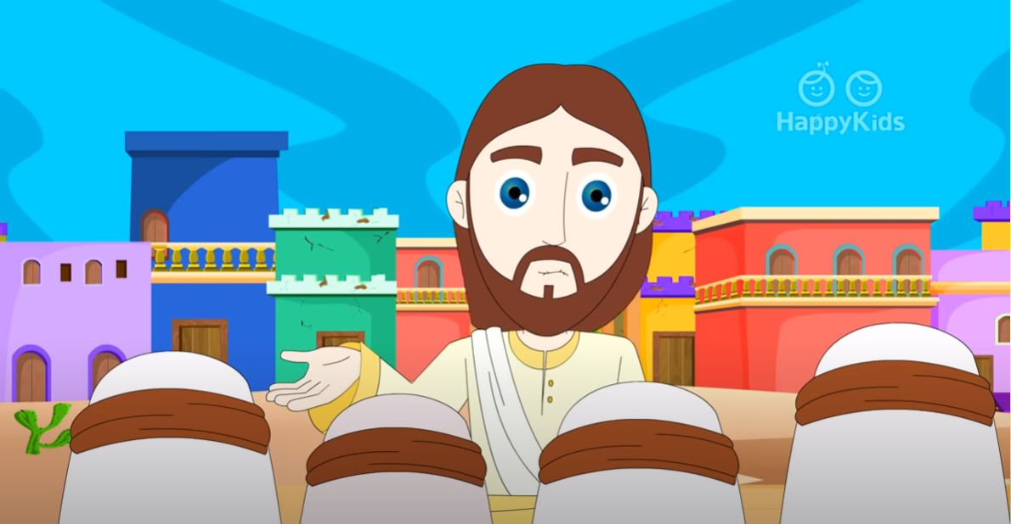
En aquel tiempo, después de que Jesús leyó en la sinagoga un pasaje de Isaías, dijo: “Hoy mismo se ha cumplido este pasaje de la Escritura que acaban de oír”.

Slide 9
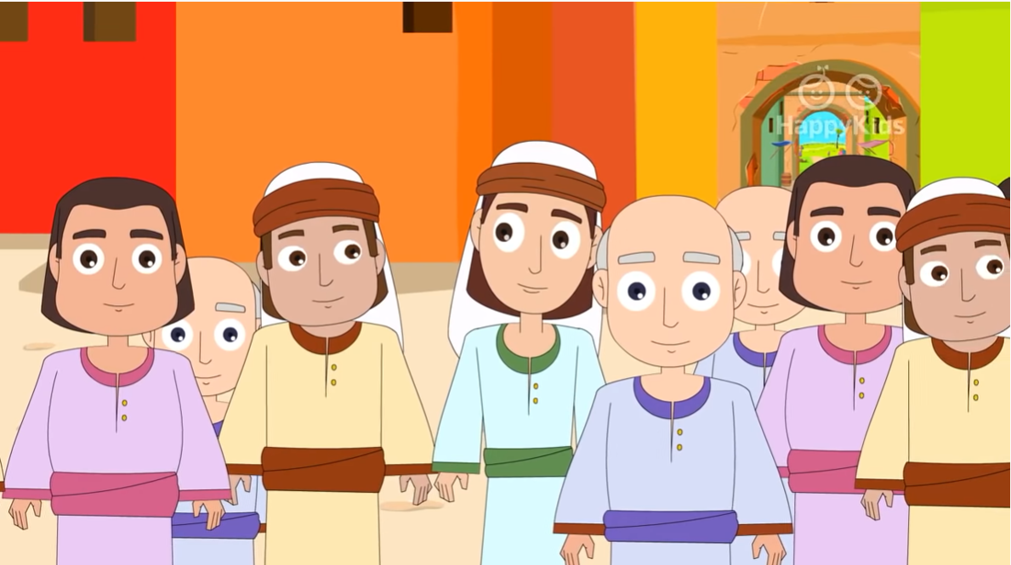
Todos le daban su aprobación y admiraban la sabiduría de las palabras que salían de sus labios

Slide 10
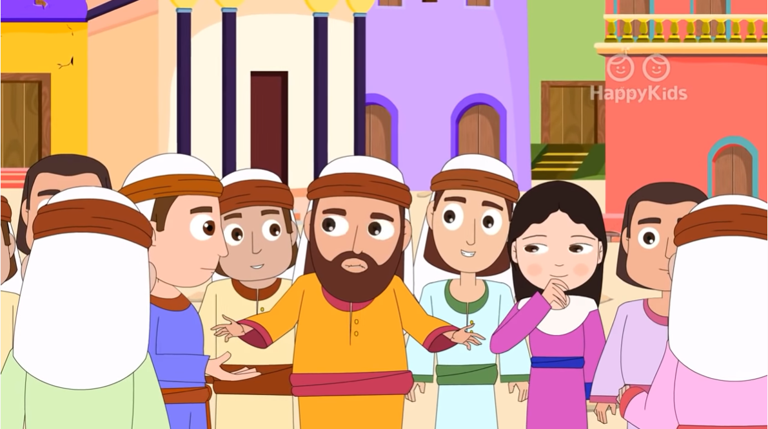
y se preguntaban: "¿No es éste el hijo de José?”

Slide 11
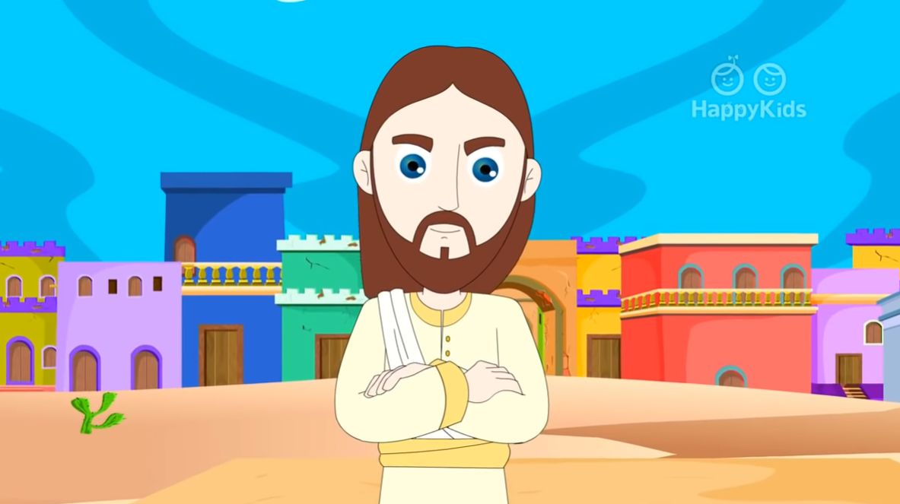
Jesús les dijo: “Seguramente me dirán aquel refrán: “Médico, cúrate a ti mismo y haz aquí, en tu propia tierra, todos esos prodigios que hemos oído que has hecho en Cafarnaúm”.

Slide 12
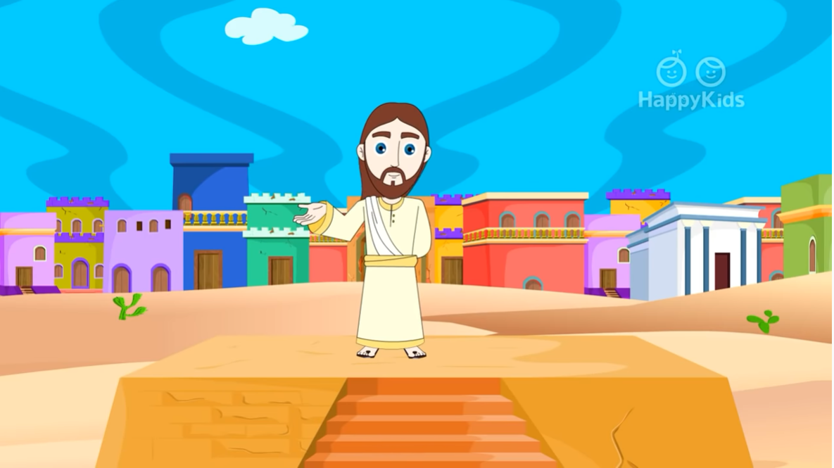
Y añadió: “ Yo les aseguro que nadie es profeta en su tierra. Había ciertamente en Israel muchas viudas en los tiempos de Elías, cuando faltó la lluvia durante tres años y medio, y hubo un hambre terrible en todo el país;

Slide 13
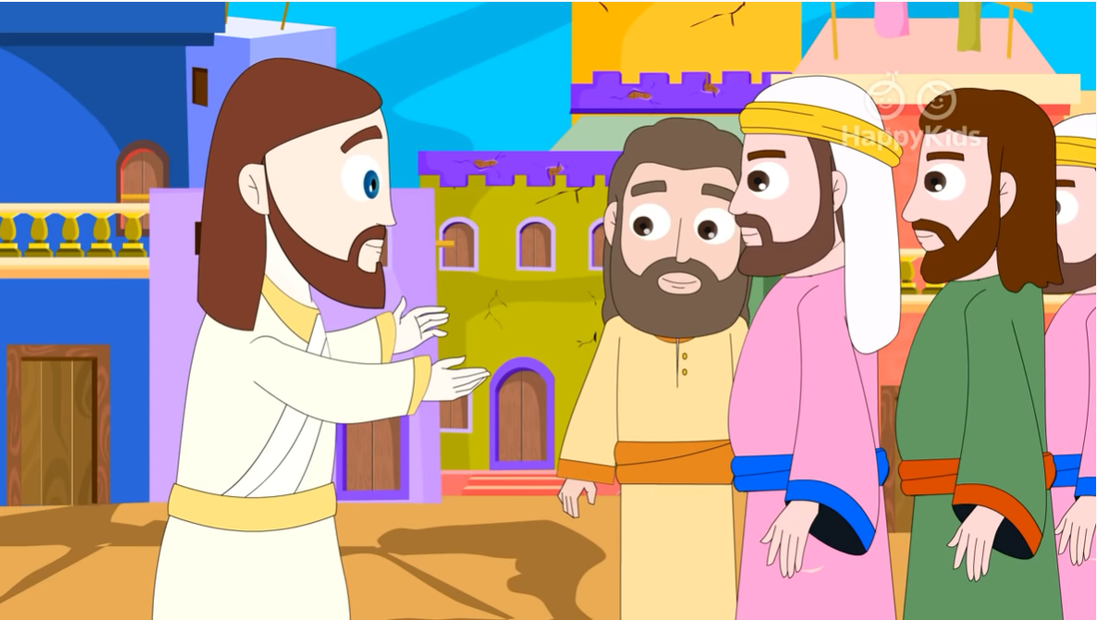
Sin embargo, a ninguna de ellas fue enviado Elías, sino a una viuda que vivía en Sarepta, ciudad de Sidón.

Slide 14
Había muchos leprosos en Israel, en tiempos de Eliseo; sin embargo, ninguno de ellos fue curado, sino Naamán, que era de Siria”.

Slide 15
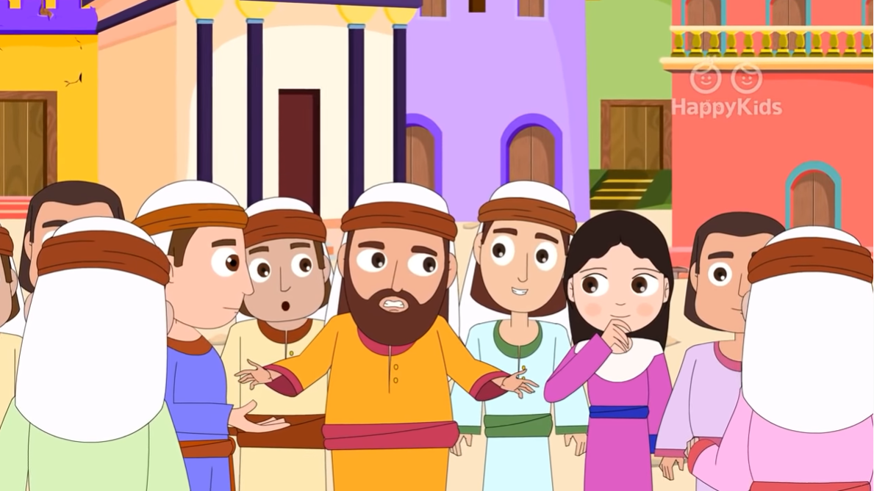
Al oír esto, todos los que estaban en la sinagoga se llenaron de ira, y levantándose, lo sacaron de la ciudad

Slide 16
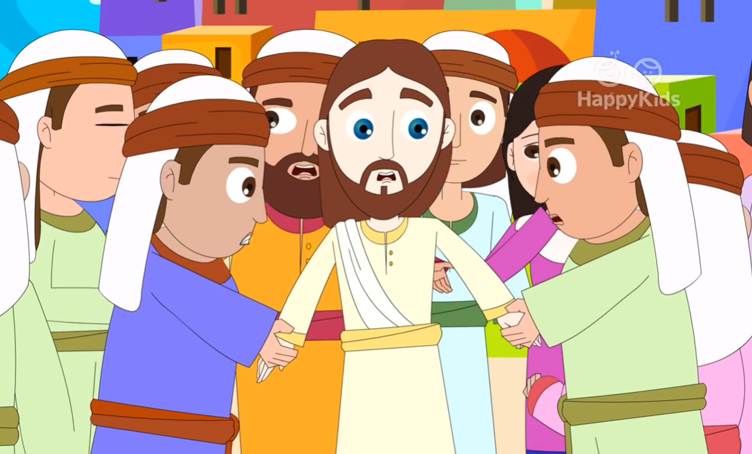
Y lo llevaron hasta una saliente del monte, sobre el que estaba construida la ciudad para despeñarlo. Pero él, pasando en medio de ellos, se alejó de allí.
PALABRA DEL SEÑOR. GLORIA A TI SEÑOR JESUS

Slide 17
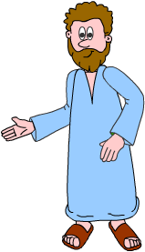
REFLEXION
Jesús leyó en la sinagoga de Nazareth el libro de Isaías
¿Sabes Quién era Isaías?
Un profeta que vivió 765 años antes de Cristo y que habló de Jesús.
¿Qué es un profeta?
Una persona que habla de Dios a los otros. Puede ver cosas que van a suceder y guiar a las personas hacia Dios.
Después de leer el pasaje, Jesús dice que “ Hoy mismo se ha cumplido este pasaje ¿Qué quería decir Jesús?
Quería decir que esa profecía hablaba de Él mismo

Slide 18
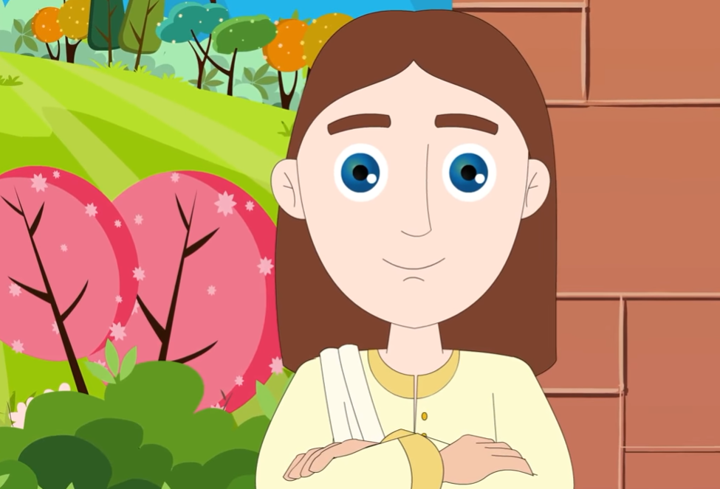
REFLEXION
Jesús se había criado en Nazareth ¿Qué decía la gente que lo conocía desde su infancia?
¿No es éste el hijo de José?
No entendía cómo Él podía ser el Salvador.
Jesús, que es Dios, sabía que ellos no le creían, entonces ¿Qué les dice Jesús?
Yo les aseguro que nadie es profeta en su tierra
Lo veían como uno de ellos y no como un profeta

Slide 19
REFLEXION
¿Piensas que cuando Jesús les hablaba, ellos estaban escuchando su mensaje y abriendo su corazón o estaban cerrados?
Estaban cerrados a sus palabras. Creían que era un mentiroso y no lo respetaban.
¿Cómo crees que se sentiría Jesús de ver como su gente lo trataba?
.
Se sintió muy triste, y por eso dijo que “todos honran a un profeta, menos los de su tierra”.

Slide 20
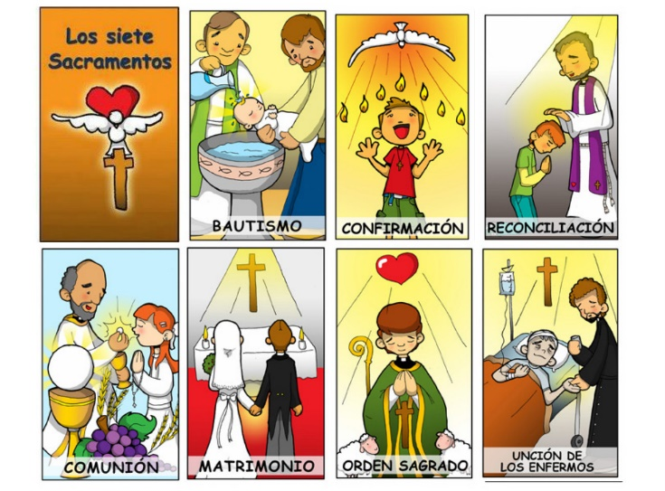
REFLEXION
Ellos vieron a Jesús y no creyeron en Él, lo humillaron y lo echaron…..y tú…
¿Crees que Dios está lejano en el Cielo?, o está cerca de ti? Comentar
Aunque hoy no tenemos la oportunidad de ver a Jesús, como en aquél tiempo. Si Podemos sentir su presencia, y su amor, ¿Sabes cómo y dónde ?
1.- Podemos recibir su amor y gracia en los sacramentos

Slide 21
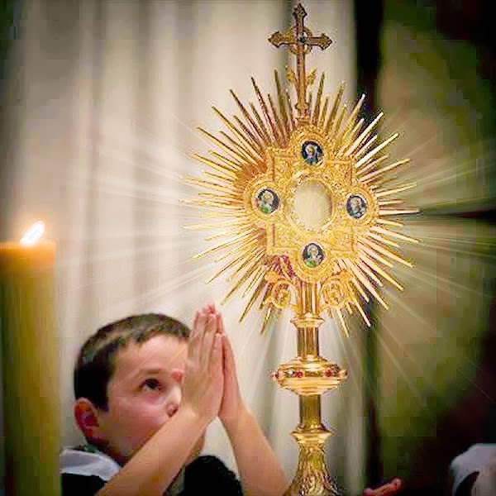
REFLEXION
En un pedacito de pan (eucaristía)?
2.- En La belleza de la creación
3.- En La oración
4.- En El calor de la familia
5.- En el prójimo.

Slide 22
ACTIVIDAD

Slide 23
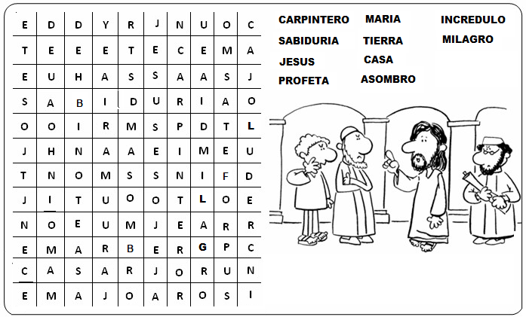
INSTRUCCIONES: En la siguiente sopa de letra encontrarás palabras relacionadas con el Evangelio de esta semana. Encuéntralas y diviértete!!

Slide 24
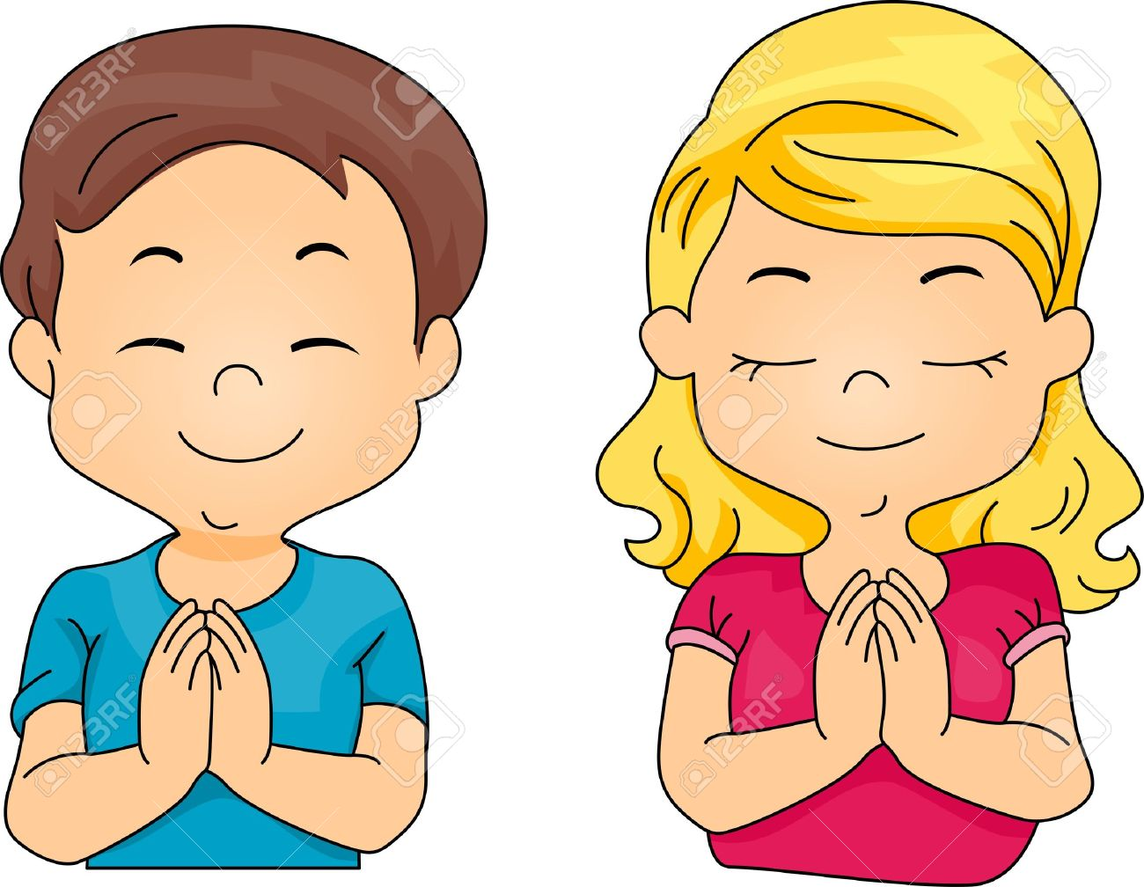
ORACION.
Señor, ayúdame a crecer en fe todos los días. Enséname a verte en mis hermanos, en todo lo que me pase en la vida. Ayúdame Señor a ser testigo de tu presencia y Amor en este mundo. Amen
Canción: Yo Creo en Ti con mímicas, Centro Misionero Betel Kids, https://youtu.be/stBLIoq-EsU

